Slide 1
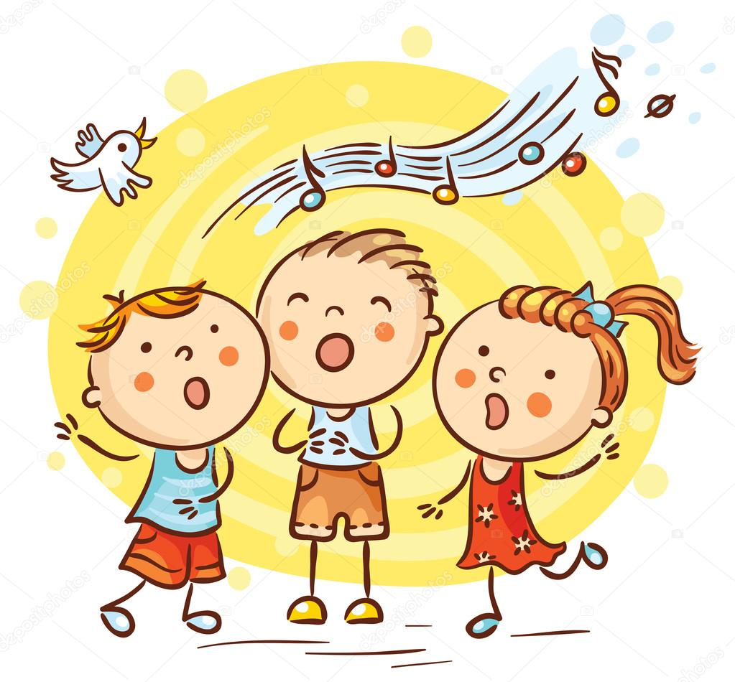
Муниципальное казенное дошкольное образовательное учреждение Быковский детский сад № 3«Солнышко» Организация образовательной деятельности при дистанционном обучении Подготовила музыкальный руководитель: Солнцева Анна Алексеевна

Slide 2
Цель дистанционного обучения Главные цели дистанционного обучения детей - это оказание родителям поддержки в воспитании и обучении детей дошкольного возраста, предоставить ребенку возможность получить образование на дому

Slide 3
В период с 28.03.2020 - 29.05.2020 мной было организовано дистанционное музыкальное обучение детей всех возрастных групп начиная с 1 младшей и заканчивая старшей. Стало ясно, что без помощи родителей образовательный процесс не организовать. И для рассылка дистанционных занятий, обучающих материалов с детьми были, использовали разные удобные ресурсы для родителей.

Slide 4
Форма дистанционного обучения:
– сайт детского сада; - страницы в «Одноклассниках"; - страница «ВКонтакте» была создана специально, чтобы реализовать задачи дистанционной работы с детьми и родителями; – чаты в мессенджерах WatsApp, Viber (в каждой возрастной группе); – канал на YouTube.

Slide 5
Требования к размещению материалов Материалы носили исключительно рекомендательный характер и выполнялись по личному желанию и возможностям родителей и детей в удобное для них время. Рекомендации предлагались четкие и понятные.

Slide 6
Что рекомендовалось родителям и детям. В рамках дистанционной работы с детьми по музыкальной деятельности были, организовали разные виды работ (это): - памятки, рекомендации, советы, о музыкальном воспитании дома; - музыкальные игры: «Громко - тихо запоём», «Научи матрёшку танцевать» ,«Угадай что звучит?», - песни-игры «Поём, играя», «Две руки», «Попрыгушки», - музыкальные гостиные «Путешествие в стану музыкальных инструментов»; - видео музыкальное занятие «Кухонный оркестр»; - дистанционные мини-занятия: «Путешествие в стану музыкальных инструментов», «Музыкальные жанры»; - музыкально- дидактические игры: «Что делает в домике?», «Звуки музыкальных инструментов». - обучающие мульти - видео: «Музыкальные инструменты и их звуки», «Музыкальные потешки, прибаутки», «Учим музыкальный инструменты и их звуки». Ниже представлены некоторые виды работ.

Slide 7
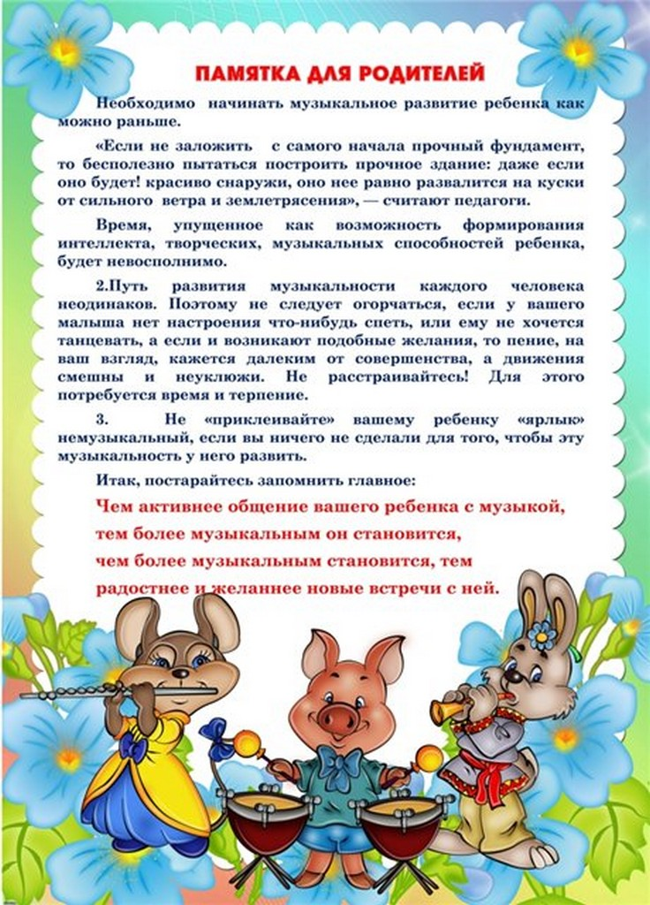

Slide 8
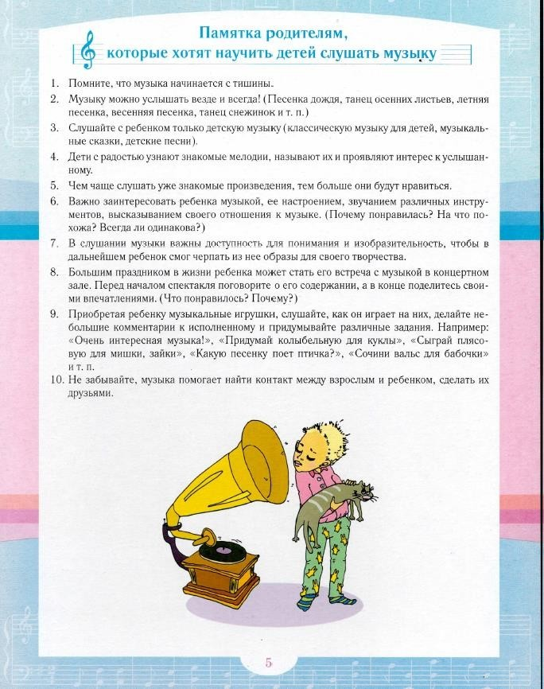

Slide 9
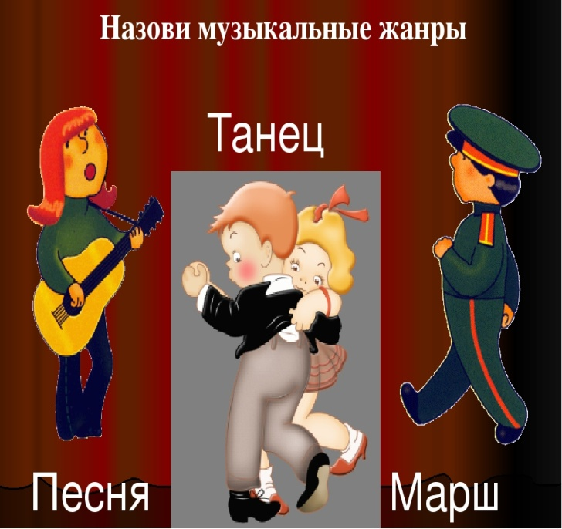

Slide 16
Подробную информацию о проделанной работе можно посмотреть на сайте нашего детского сада № 3«Солнышко».
Эффективность дистанционной работы с детьми дошкольного возраста

